Slide 1

طب الأطفال
والتمريض حديثي الولادة
الوحدة 13 رعاية الطفل المصاب بمشاكل الدم

Slide 2
1) الأطفال الذين يعانون من فقر الدم الناجم عن نقص الحديد
يعتبر الحديد ضروري لنقل الأكسجين بواسطة الهيموجلوبين.
شائع عند الأطفال من عمر 6 أشهر إلى سنتين، والمراهقين
ينخفض إجمالي محتوى الحديد في الجسم إلى ما دون المستوى الطبيعي.
في البداية يتم استنفاد مخزون الحديد ولكن خلايا الدم الحمراء طبيعية
عندما تنخفض جميع مخازن الحديد، ينخفض تخليق الهيموغلوبين مع الانخفاض التدريجي لإنتاج خلايا الدم الحمراء بواسطة نخاع العظم.
تصبح خلايا الدم الحمراء الجديدة أصغر حجمًا وأكثر شحوبًا مما يؤدي إلى انخفاض أكسجة الأنسجة.

Slide 3
أسباب فقر الدم الناجم عن نقص الحديد
تقليل تناول الحديد من النظام الغذائي
الإفراط في تناول حليب البقر
تقليل امتصاص الحديد
فقدان الدم
مدة طويلة من الرضاعة الطبيعية
زيادة تناول العصير والمشروبات الغازية

Slide 4
علامات وأعراض فقر الدم الناجم عن نقص الحديد
أ. شحوب الجلد
ب. الانفعال والتعب والخمول،
ج. تسرع القلب،
د. شحوب الملتحمة وأسرّة الأظافر ولون البشرة
هـ. ضيق التنفس، وسرعة التنفس، وضيق التنفس،
و. الصداع،
ز. انخفاض ضغط الدم
ح. الدوخة

Slide 5
اختبارات تشخيص فقر الدم الناجم عن نقص الحديد
التاريخ والتاريخ الجسدي: اضطرابات النزيف، والصدمات أو العمليات الجراحية
تعداد الدم الكامل
سحب نخاع العظم لاستبعاد الأورام
مستوى الفيريتين

Slide 6
علاج فقر الدم الناجم عن نقص الحديد
⬧ مكملات الحديد على شكل كبريتات الحديدوز 5-6 ملغ/كغ/يوم عن طريق الفم لمدة 6 أشهر.
سيرتفع الهيموجلوبين بمقدار 1.0 جرام/ديسيلتر في 3-4 أسابيع.
⬧ ينبغي إعطاؤه مع فيتامين C لامتصاص الحديد بشكل أفضل.
⬧ لا ينبغي تناول الحديد مع مضادات الحموضة

Slide 7
2) الأطفال المصابون بالثلاسيميا
الأكثر شيوعًا في منطقة البحر الأبيض المتوسط (اليونان؛ إيطاليا)،
هو اضطراب وراثي في الدم يتميز بانخفاض أو غياب تخليق سلاسل ألفا أو بيتا من الهيموجلوبين.
أشكال الثلاسيميا:
1- ألفا ثلاسيميا
2- بيتا ثلاسيميا

Slide 8
1- ألفا ثلاسيميا
حذف الجينات على الكروموسوم 16
تشارك أربعة جينات في صنع سلسلة الهيموجلوبين ألفا.
يحصل الشخص على اثنين من كل من الوالدين.
عندما يرث الشخص:
أ. الناقل: جين متحور واحد ولا توجد علامات أو أعراض للثلاسيميا.
ب. سمة الثلاسيميا ألفا: جينان متحوران مع علامات وأعراض الثلاسيميا الخفيفة.
ج. ثلاث جينات متحولة ستظهر عليها علامات وأعراض تتراوح من المتوسطة إلى الشديدة.
د. وراثة أربعة جينات متحولة أمر نادر. والأطفال الذين يولدون بهذه الحالة يموتون غالبًا بعد الولادة بفترة وجيزة أو يحتاجون إلى علاج نقل الدم مدى الحياة وزرع الخلايا الجذعية.

Slide 9
2- بيتا ثلاسيميا
▪ الطفرات النقطية على الكروموسوم 11
▪هناك جينان يشاركان في صنع سلسلة الهيموجلوبين بيتا.
▪يحصل الشخص على واحدة من كل من الوالدين.
▪إذا ورث الشخص:
بيتا ثلاسيميا الصغرى: جين متحور واحد مع علامات وأعراض خفيفة.
ثلاسيميا بيتا الكبرى، أو فقر الدم كولي: جينان متحوران مع علامات وأعراض متوسطة إلى شديدة. عادةً ما يكون الأطفال المولودون بجينين معيبتين للهيموجلوبين بيتا أصحاء عند الولادة، ولكنهم يصابون بعلامات وأعراض خلال أول عامين من العمر.

Slide 10
أعراض وعلامات الثلاسيميا
➢تعتمد على نوع الحالة وشدتها.
➢الأشخاص المصابون بالشكل البسيط من الثلاسيميا لديهم خلايا دم حمراء صغيرة (والتي يتم تحديدها من خلال النظر إلى خلايا الدم الحمراء تحت المجهر)، ولكن لا تظهر عليهم أي أعراض.
التعب والضعف
الجلد شاحب أو مصفر
تشوهات عظام الوجه
النمو البطيء
تورم البطن
البول الداكن
ولادة جنين ميت
ضيق في التنفس
تضخم الكبد والطحال بسبب تدمير خلايا الدم الحمراء ومحاولات إنتاج خلايا الدم الحمراء في هذه الأعضاء

Slide 11
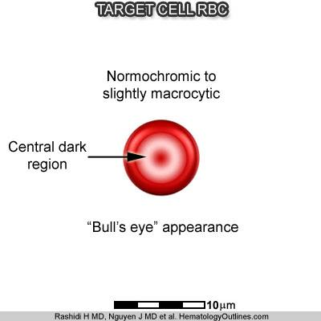
النتائج التشخيصية لمرض الثلاسيميا
سي بي سي
الدم المحيطي
اللطاخة: خلايا الدم الحمراء لها مظهر "عين الثور"
3. التشخيص قبل الولادة: دراسة الحمض النووي للخلايا الجنينية

Slide 12
علاج الثلاسيميا
لا يحتاج المصابون بمرض الثلاسيميا الخفيف إلى علاج.
علاج الثلاسيميا المتوسطة إلى الشديدة قد يشمل:
عمليات نقل خلايا الدم الحمراء المعبأة بانتظام
العلاج بالاستخلاب بالحديد باستخدام ديفيروكسامين
استئصال الطحال عندما تكون متطلبات نقل الدم مفرطة للغاية، بحيث لا يتم تدمير خلايا الدم الحمراء في الطحال.
4. مراقبة وظائف القلب بشكل متكرر
5. مكملات حمض الفوليك
7. زرع نخاع العظم أو الخلايا الجذعية هو الخيار الوحيد للشفاء بنسبة 90%

Slide 13
تشخيص مرض الثلاسيميا
1. انخفاض معدلات البقاء على قيد الحياة بشكل ملحوظ، ولكن على الأقل حتى العقد الثالث إذا تم إجراء العلاج بنقل الدم مع إزالة الحديد
2. زرع نخاع العظم أو الخلايا الجذعية هي الفرصة الوحيدة للشفاء

Slide 14
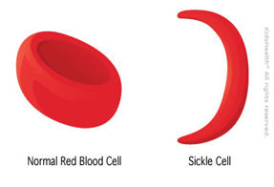
3)الأطفال المصابون بفقر الدم المنجلي
⬥ خلايا الدم الحمراء هي خلايا صغيرة، دائرية ومسطحة ذات مراكز منخفضة على كلا الجانبين تشبه الكعكة عند رؤيتها تحت المجهر.
▪فقر الدم المنجلي هو اضطراب وراثي في السلسلة بيتا للهيموجلوبين مما يؤدي إلى ظهور خلايا الدم الحمراء بشكل غير طبيعي.
▪تتحول خلايا الدم الحمراء إلى شكل هلال أو حرف C، مما يقلل من عمر الخلية وقدرتها على العمل، مما يؤدي إلى حدوث مضاعفات مختلفة.
▪في بعض الحالات، قد تمنع هذه الخلايا المنجلية تدفق الدم مسببة الألم وتلف الأعضاء ( أزمات انسداد الأوعية الدموية ).
▪ عمر خلايا الدم المنجلية هو 20 يومًا فقط.

Slide 15
فقر الدم المنجلي
تنفجر كريات الدم الحمراء المشوهة بسهولة وتميل إلى أن تحاصر في الدورة الدموية الدقيقة، مما يعيق تدفق الدم ونقل الأكسجين مما قد يؤدي إلى نوبات مؤلمة من الإصابة الإقفارية.

Slide 16
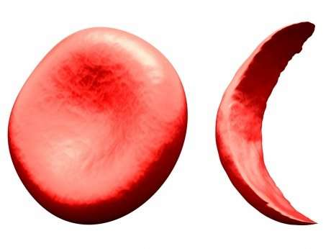
أزمة فقر الدم المنجلي
نوبات من فقر الدم المنجلي الحاد والشديد الذي يسد الدورة الدموية ويشكل تهديدًا بتلف واسع النطاق للأعضاء.
يمكن ملاحظة آلام شديدة أثناء هذه الحوادث بسبب انسداد الأوعية الدموية في العظام مما قد يؤدي إلى نخر العظام.
تحدث الأزمة بسبب نقص الأكسجين في الدم، أو الحماض، أو الجفاف، أو العدوى، أو التمارين الرياضية الشاقة، أو الحمل، أو الطقس البارد.

Slide 17

سمة فقر الدم المنجلي
▪ هو وجود جين معيب واحد، بدلا من اثنين.
▪الأفراد الذين يحملون هذه السمة هم طبيعيون بشكل أساسي، ولكنهم حاملون للمرض.
وهذا يعني أن الوالدين اللذين يحملان صفة فقر الدم المنجلي يمكن أن يساهما في نقل جين معيب إلى طفل سيحمل اضطراب فقر الدم المنجلي.

Slide 18
تشخيص فقر الدم المنجلي
✓ما قبل الولادة: أخذ عينات من الزغابات المشيمية، بزل السلى (الدم من الحبل السري)
✓عند الولادة: فحص حديثي الولادة، تحليل الهيموجلوبين الكهربائي

Slide 19
علامات وأعراض فقر الدم المنجلي
يتم ملاحظة S&S في عمر 6 أشهر (لأن الهيموجلوبين الجنيني يحتوي على جاما، وليس سلسلة بيتا)
الحمى
فقر الدم
تورم اليدين والقدمين نتيجة ركود الدم واحتشاء عضلة القلب
⬥ بروز البطن بسبب تضخم الطحال والكبد
الصلبة المصابة باليرقان بسبب إفراز البيليروبين أثناء انحلال الدم

Slide 20
إدارة مرض فقر الدم المنجلي
➢تسكين الألم باستخدام الأسيتامينوفين (تايلينول) أو المورفين عن طريق الوريد
➢السوائل الوريدية والإلكتروليت
➢الأكسدة
➢المضادات الحيوية.
➢نقل الدم مع خلايا الدم الحمراء المعبأة
➢يعمل عقار هيدروكسي يوريا المضاد للأورام على زيادة إنتاج الهيموجلوبين الجنيني عند الأطفال
➢تبادل نقل الدم واستبدال الخلايا المنجلية بالخلايا الطبيعية
➢زراعة الخلايا الجذعية

Slide 21
4) الأطفال الذين يعانون من نقص إنزيم الجلوكوز 6 فوسفات ديهيدروجينيز (G6PD)
▪هو نقص الإنزيم.
▪يقع إنزيم G6PD على الكروموسوم الجنسي X في موضع q28.
▪الذكور أكثر عرضة للإصابة بالجين المعيب من الإناث لأن نقص G6PD لن يظهر في الإناث إلا عندما يكون هناك نسختان معيبتان من الجين في الجينوم.
▪طالما أن هناك جين G6PD طبيعي واحد في الأنثى، سيتم إنتاج إنزيم طبيعي ويقوم بوظيفته بدلاً من الإنزيم المعيب.

Slide 22
المظاهر السريرية لنقص G6PD
▪ فقر الدم الانحلالي: نقص G6PD يسبب تدمير خلايا الدم الحمراء مبكرًا
▪ اليرقان عند الأطفال حديثي الولادة
▪ آلام البطن والظهر،
▪ الدوخة،
▪ الصداع
▪ تنفس غير منتظم،
▪ خفقان القلب.

Slide 23
المظاهر السريرية لنقص G6PD
▪ يمكن أن تحدث الاستجابة لفقر الدم عندما يتناول الفرد المصاب بنقص G6PD أدوية مؤكسدة ( حمض أسيتيل الساليسيليك ) وخافضات الحرارة والسلفوناميدات والأسبرين أو الفول.
▪ بعض مرضى نقص G6PD يعانون من حساسية الفول ورائحة حبوب اللقاح منه، وتسمى هذه الحالة بالفواسية .

Slide 24
تشخيص نقص G6PD
طفل حديث الولادة:
▪ تعداد الدم الكامل
▪ يستخدم اختبار فحص حديثي الولادة لاختبار وقياس نشاط إنزيم G6PD.

Slide 25
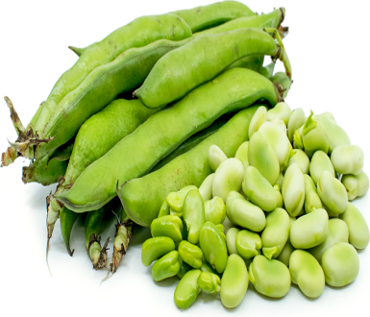
علاج نقص G6PD
▪ أفضل علاج الآن للوقاية من مرض الفوال وفقر الدم الانحلالي هو التحكم في تناول الأدوية.
▪ يجب على الأشخاص الذين يعانون من نقص G6PD عدم تناول الفول الفاصوليا أو تناول الأدوية التي تحتوي على عامل مؤكسد.

Slide 26
5) الأطفال المصابون بالبرفرية الصفائحية مجهولة السبب (ITP)
ITP يزيد من تدمير الصفائح الدموية عن طريق انتشار الأجسام المضادة للصفائح الدموية.
ذروة العمر: 2-5 سنوات.
تصنيف ITP
أ. حاد: هدوء في أقل من 6 أشهر
ب. مزمن: هدوء المرض لمدة تزيد عن 6 أشهر
أسباب نقص الصفائح الدموية
الأمراض الفيروسية (الجدري، النكاف، الحصبة الألمانية، الحصبة الألمانية) 65%
آلية المناعة - الأجسام المضادة الذاتية للمستضد الغريب

Slide 27
علامات وأعراض نقص الصفائح الدموية
كدمات، دم في البول/البراز، نزيف الأنف، نزيف اللثة
التطعيمات الحديثة (MMR).
تاريخ الأدوية التي تؤثر على الصفائح الدموية: حمض الأسيتيك، الهيبارين، أدوية النوبات.
مجموعات من البكتريا
بقع أرجوانية في البلعوم الأنفي، أو دم جاف أو جلطات في المنخرين

Slide 28
تشخيص نقص الصفائح الدموية
⬧ CBC : قلة الصفيحات الدموية
⬧ PT/PTT
⬧ زمن النزيف: طويل
⬧ اللطاخة المحيطية:
⬧ نخاع العظم:
⬧ فقط في حالة العلاج بالستيرويدات واستبعاد سرطان الدم
⬧ فحص قاع العين مهم

Slide 29
علاج نقص الصفائح الدموية
- الكورتيكوستيرويدات الوريدية، ثم الستيرويدات عن طريق الفم 2 ملغ/يوم لمدة 2-4 أسابيع
- الجلوبولين المناعي الوريدي (IVIG): 1 جم / كجم / يوم

Slide 30
6) الأطفال المصابون بالهيموفيليا
اضطراب النزيف الوراثي الأكثر شيوعًا
النزيف بسبب نقص عوامل التخثر الثامن (8)، التاسع (9)، الحادي عشر (11)
ترتبط شدة النزيف بمستوى تركيز FVIII / IX / XI في الدم
تؤدي الهيموفيليا إلى إصابة الأنسجة بسبب تأخر تكوين سدادة الصفائح الدموية وجلطة الفيبرين مما يؤدي إلى نزيف مطول
أنواع الهيموفيليا
الهيموفيليا أ نقص العامل الثامن (8)
الهيموفيليا ب نقص العامل التاسع (9)
الهيموفيليا سي نقص العامل الحادي عشر (11)

Slide 31
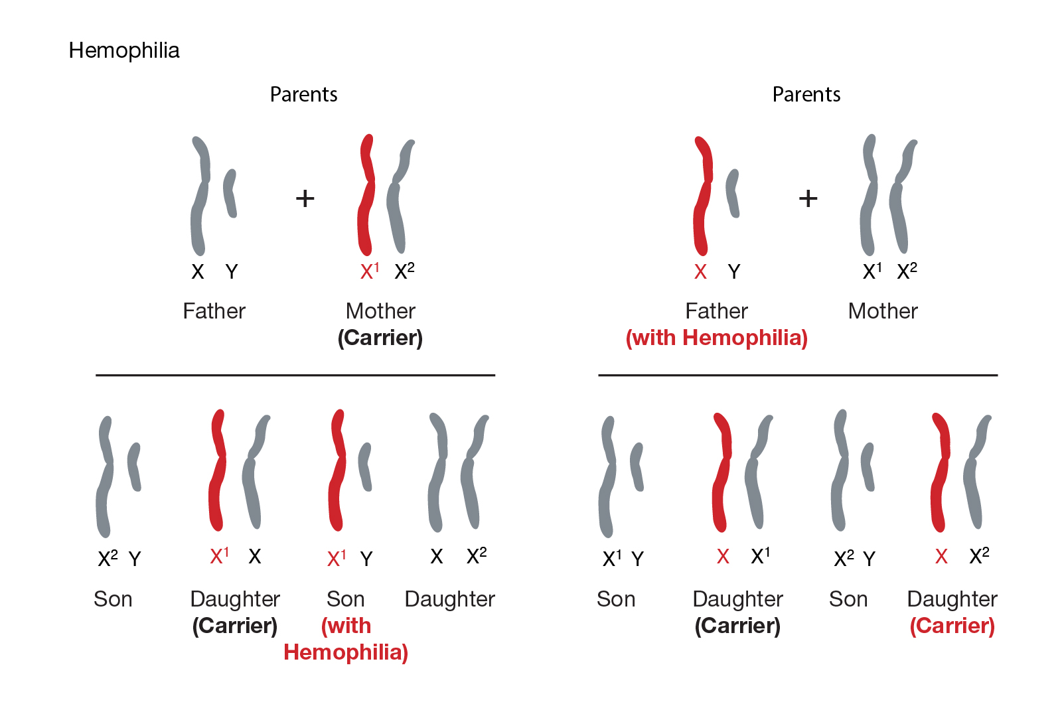
طريقة الوراثة هي وراثية متنحية مرتبطة بالكروموسوم X

Slide 32
شدة الهيموفيليا:
خطورة | مستوى العامل وحدة دولية /ديسيلتر (%) | نوع العرض
شديد | < 1 | نزيف تلقائي، نزيف حاد
معتدل | 1-5 | نزيف قليل، نزيف دموي - مؤلم
خفيف | 5-30 | نزيف قليل، ما بعد الصدمة بعد جراحة الأسنان

Slide 33
علامات وأعراض الهيموفيليا
أ) في الأطفال
✓ النزيف عند الأطفال أمر نادر الحدوث
✓ نزيف مطول من الحبل السري
✓ ورم دموي عضلي أثناء التطعيم
✓ النزيف أثناء الختان
ب) في الأطفال الصغار
✓نزيف كبير ومطول بسبب إصابة طفيفة/جروح/سحجات
✓نزيف الشفاه (الورم الدموي)
✓النزيف الأول في الطفولة
✓خلع الأسنان
✓صدمة أثناء المشي
✓نزيف اللثة أثناء تنظيف الأسنان

Slide 34
علامات وأعراض الهيموفيليا
ج) النزيف الشديد:
✓ خلف الصفاق مما يسبب آلام شديدة في البطن وفقر الدم والصدمة
✓ البول الدموي
✓ نزيف الجهاز الهضمي
✓ داخل الجمجمة: خارج الجافية، تحت الجافية، داخل المخ
✓ صداع، قيء، غيبوبة
د) نزيف المفصل: علامة مميزة للهيموفيليا
✓ المفاصل المصابة:
✓ عند الأطفال الصغار: الكاحل (الأكثر شيوعًا)
✓ الطفل الأكبر سنًا: الركبة والكوع
✓ لاحقًا: جميع المفاصل

Slide 35
علامات وأعراض الهيموفيليا
هـ) مرض الهيموفيليا المزمن اعتلال المفاصل :
✓ النزيف المتكرر لسنوات عديدة يؤدي إلى تغيرات تنكسية مزمنة وتشوهات وتشوهات مشلولة ومقعد على كرسي متحرك

Slide 36
تشخيص الهيموفيليا
▪ الهيموجلوبين منخفض
▪ زمن الثرومبوبلاستين الجزئي المنشط (APTT) يطول أكثر من 2-3 مرات (الطبيعي 70/ 30 إلى 40 ثانية)
▪ انخفاض مستويات عوامل التخثر
▪ التحليل الجيني
▪ الأشعة السينية للمفاصل
▪ وصلات الموجات فوق الصوتية للانصبابات
▪ تصوير المفاصل/البطن بالرنين المغناطيسي
▪ التصوير المقطعي المحوسب للرأس (CT)

Slide 37
إدارة الهيموفيليا:
السيطرة على نوبات النزيف: العلاج البديل
العلاج البديل:
الدم الكامل الطازج، FFP: يحتوي على FIII وIX، Cryoprecipitate
تركيزات العوامل: عامل VIII FIX المُعاد تركيبه/ الخنزيري
الوقاية والوقاية
تعديلات نمط الحياة
علاج المضاعفات
إعادة التأهيل
التشخيص والاستشارة قبل الولادة

Slide 38
وقاية:
⬥ التحصين: SC وليس IM
⬥ تجنب الحقن العضلي - ضع ضغطًا لمدة 5 دقائق
⬥ تجنب الرياضات التي تتطلب الاحتكاك الجسدي
⬥ رعاية العظام - الشد، التجبير، الجراحة الترميمية
⬥ فحص الأسنان بشكل دوري والنظافة
⬥ التطعيم الوقائي ضد التهاب الكبد الوبائي ب

